Slide 1
TRƯỜNG TIỂU HỌC NGUYỄN BÁ NGỌC
Đạo đức
Bài 1 – Tiết 1
Người lao động quanh em
Giáo viên: Võ Thị Duy Linh

Slide 2
Thứ Hai ngày 9 tháng 9 năm 2024
Đạo đức
Bài 1: Người lao động quanh em ( tiết 1)
Giáo viên: Võ Thị Duy Linh

Slide 3
01
KHỞI ĐỘNG

Slide 4
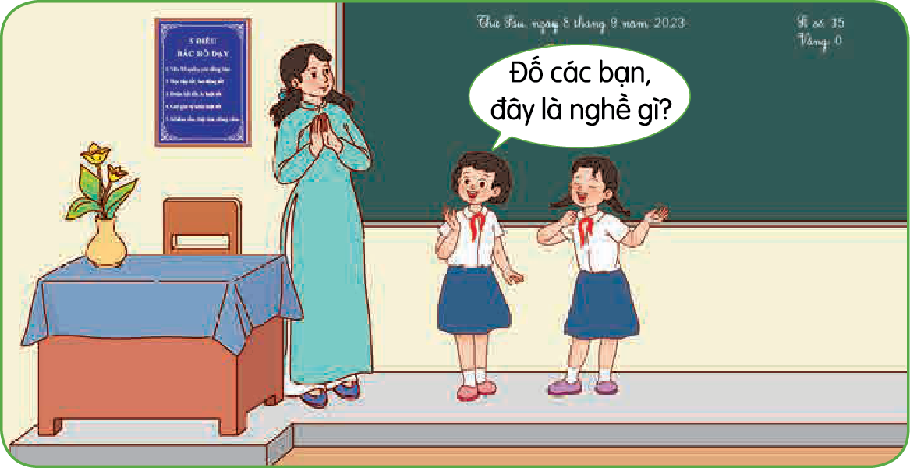
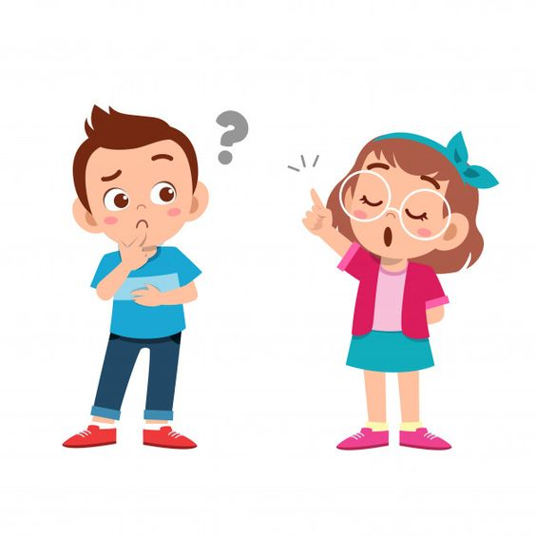
Đố vui nghề nghiệp

Slide 5
02
Kiến tạo tri thức mới

Slide 6
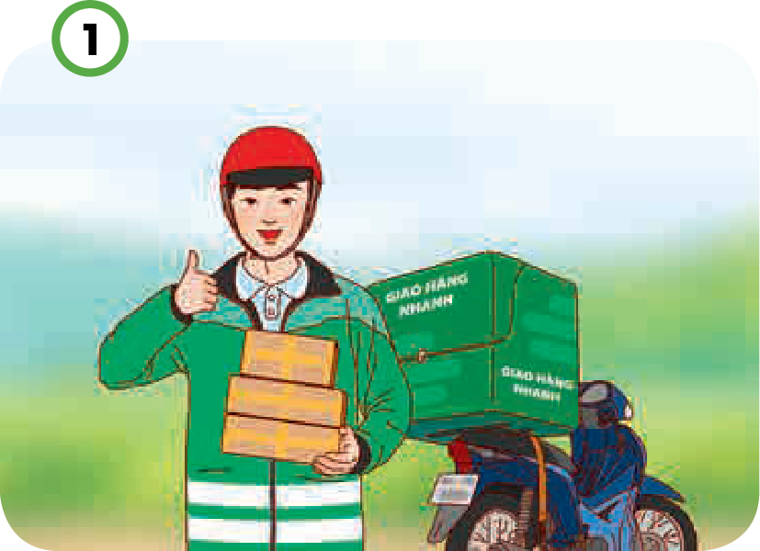
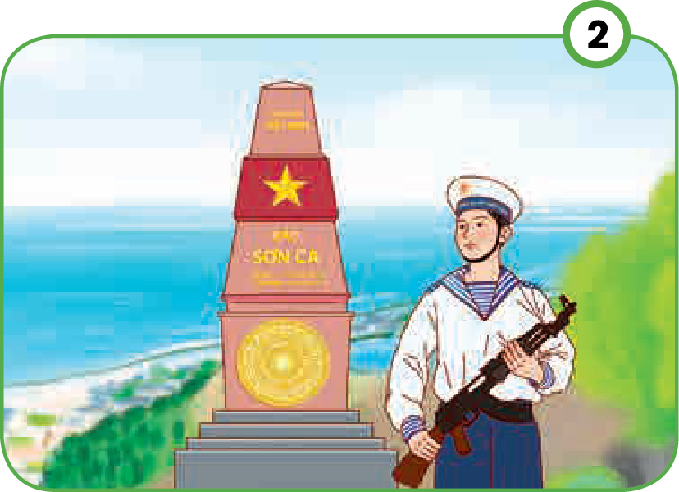
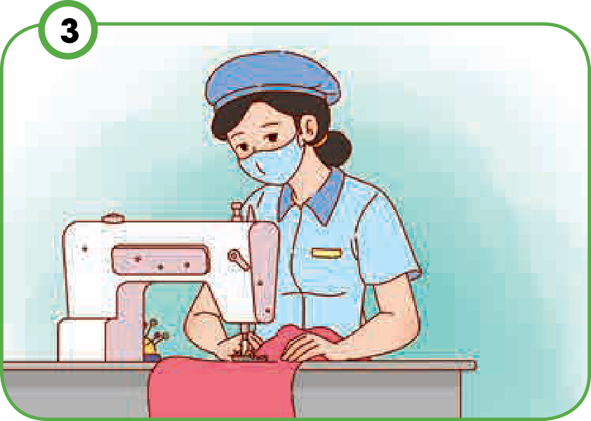
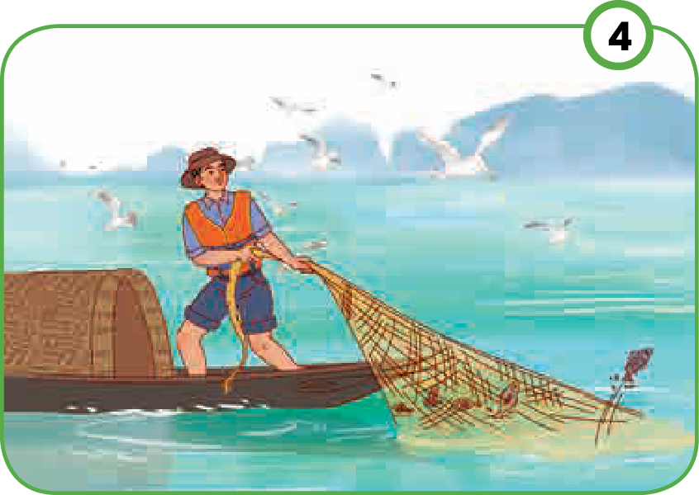
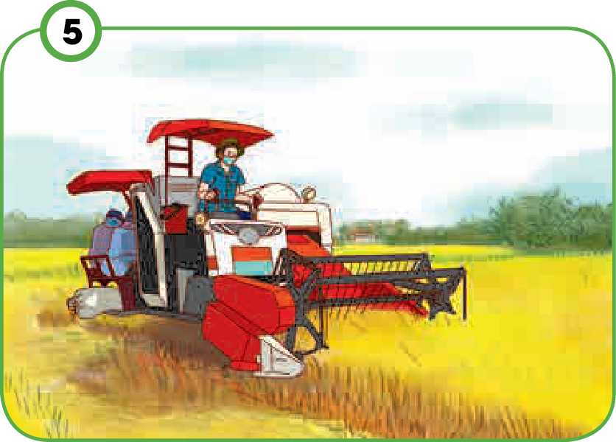
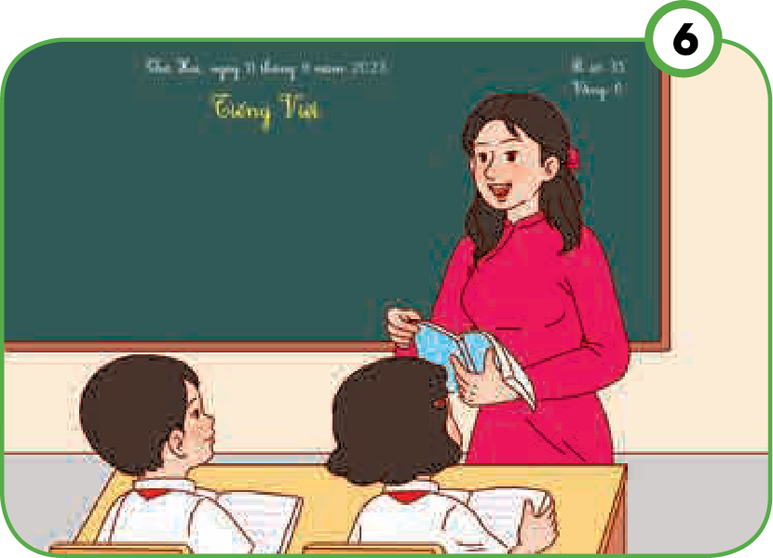
Nêu tên nghề nghiệp và đóng góp của người lao động trong tranh

Slide 7
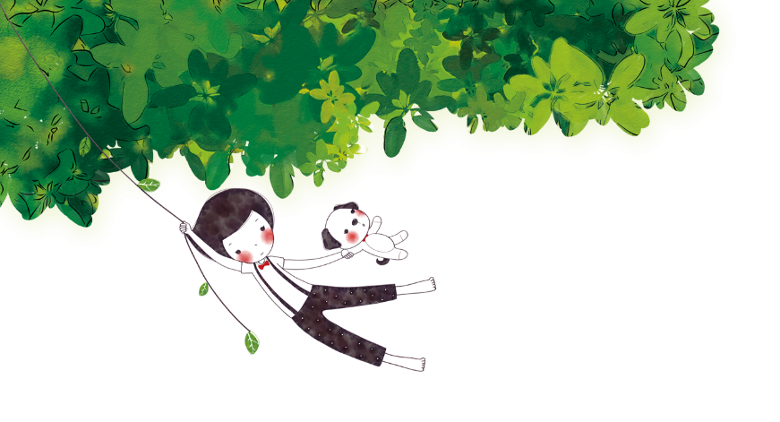
Hạt giống kì diệu
1
2
3
4
5
6

Slide 8
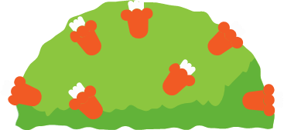
Nêu tên nghề nghiệp và đóng góp của người lao động trong tranh
Giao hàng hoá
Giao hàng

Slide 9
Nêu tên nghề nghiệp và đóng góp của người lao động trong tranh
Bảo vệ chủ quyền biển, đảo của Tổ quốc
Bộ đội hải quân

Slide 10
Nêu tên nghề nghiệp và đóng góp của người lao động trong tranh
May quần áo, mũ, nón...
........
Thợ may

Slide 11
Nêu tên nghề nghiệp và đóng góp của người lao động trong tranh
Đánh bắt tôm, cá...
........
Ngư dân

Slide 12
Nêu tên nghề nghiệp và đóng góp của người lao động trong tranh
Sản xuất lương thực
........
Nông dân

Slide 13
Nêu tên nghề nghiệp và đóng góp của người lao động trong tranh
Dạy học
........
Giáo viên

Slide 14
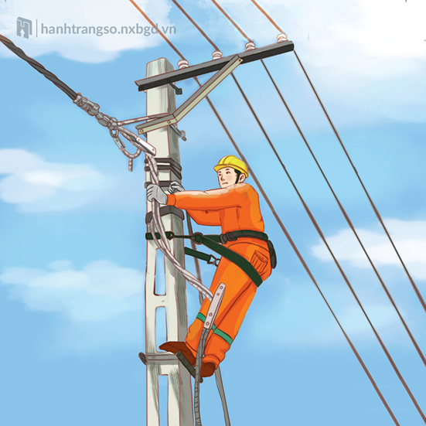
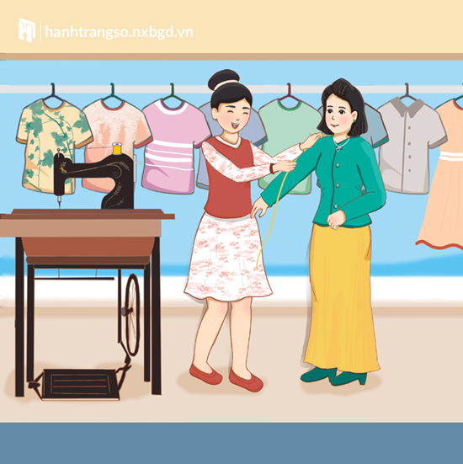
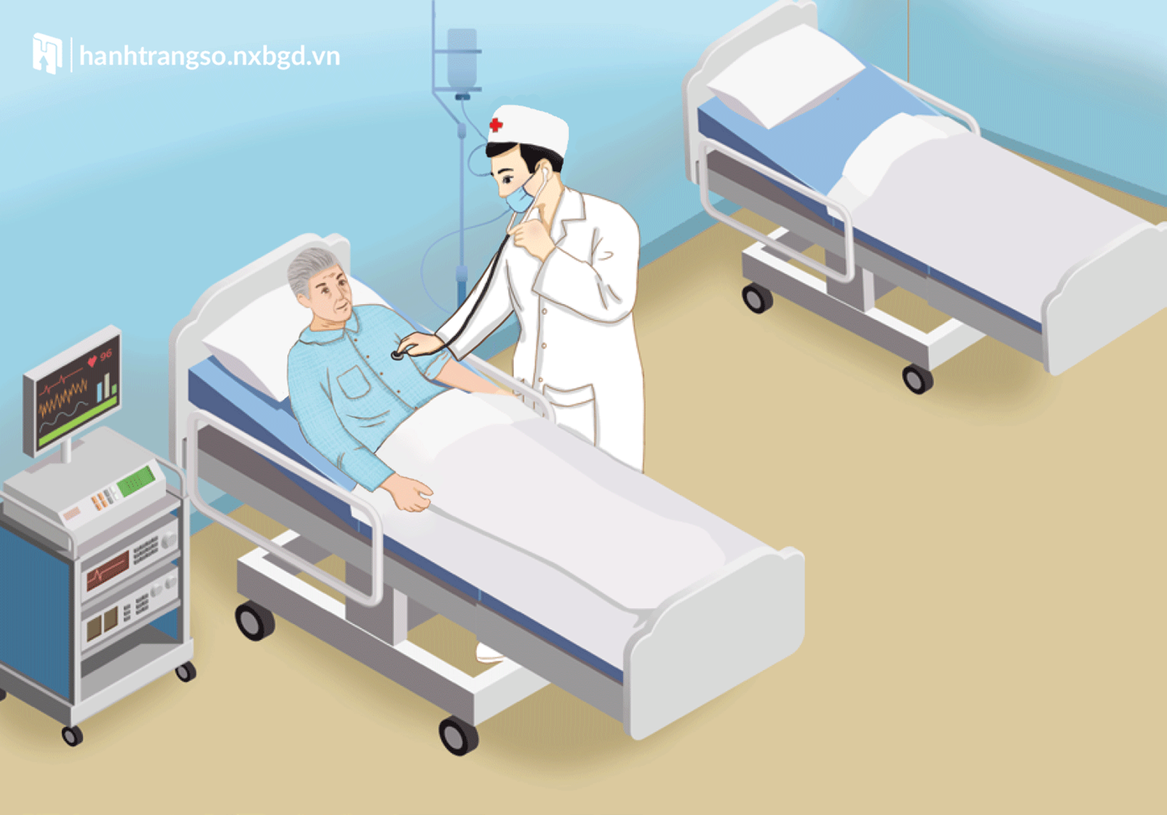
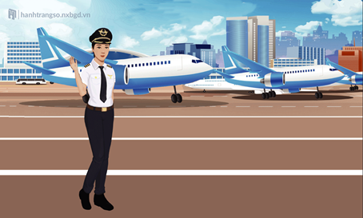
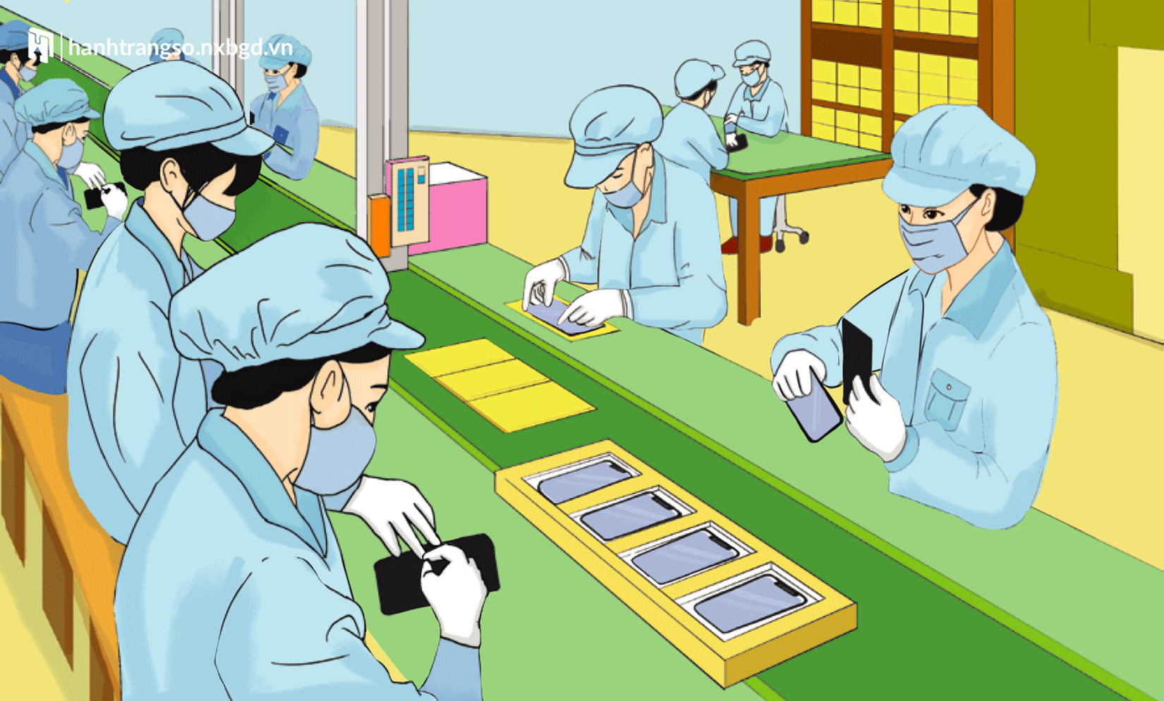
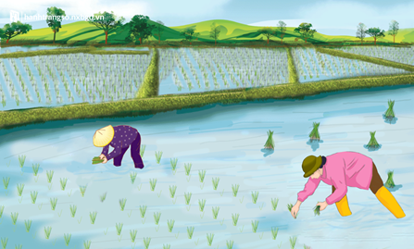
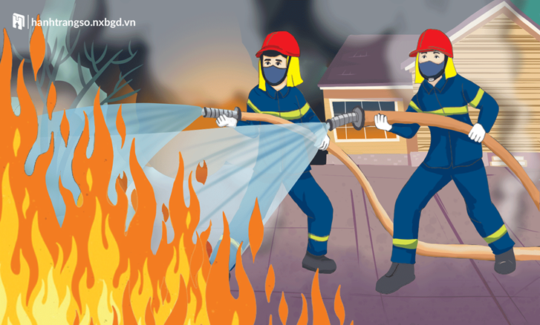
Kể thêm nghề nghiệp và đóng góp của người lao động trong các nghề nghiệp đó.

Slide 15
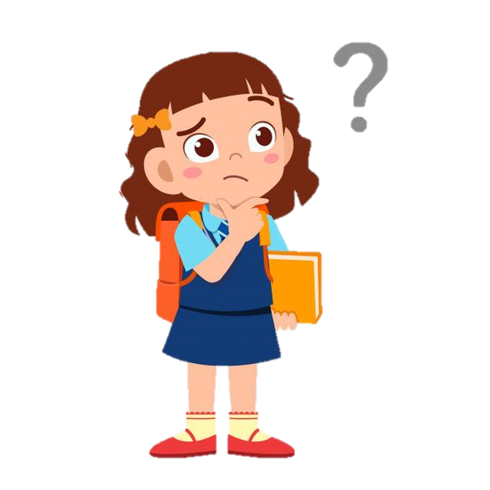
2. Đọc câu chuyện " Buổi học đầu tiên " SGK trang 7-8
và trả lời câu hỏi
– Cô giáo đã làm gì sau khi Hà giới thiệu về nghề nghiệp của bố mẹ?
– Theo em, vì sao phải biết ơn người lao động?

Slide 16
Cô giáo đã làm gì sau khi Hà giới thiệu về nghề nghiệp của bố mẹ?
Cô giáo đã âu yếm đặt tay lên vai em và nói:
– Cảm ơn bố mẹ em, những người lao động đã giữ cho thành phố của chúng ta sạch đẹp. Không có nghề nào là tầm thường, chỉ có những ai lười lao động mới đáng xấu hổ. Hơn nữa, mọi của cải trong xã hội có được là nhờ những người lao động. Chúng ta phải biết ơn họ.

Slide 17
– Theo em, vì sao phải biết ơn người lao động?
- Không có nghề nào là tầm thường, chỉ có những ai lười lao động mới đáng xấu hổ. Hơn nữa, mọi của cải trong xã hội có được là nhờ những người lao động.
- Phải biết ơn người lao động vì họ giúp cho cuộc sống, xã hội tốt đẹp hơn.
- Biết ơn người lao động là hành vi văn minh, lịch sự biểu hiện của người công dân yêu nước.

Slide 18
Hoạt động nối tiếp

Slide 19
- Xem lại bài cũ
Chuẩn bị bài Tiết 2

Slide 20
Tạm biệt và
hẹn gặp lại

